Slide 1
令和2年度 厚生労働省 技能講習補助教材作成事業
小型移動式クレーン運転技能講習
Kurso para sa Kasanayan sa Pagsasanay ng Operasyon ng Light Capacity Mobile Crane
講習用プレゼンテーション資料
Slides na gagamiting materyal para sa kurso
厚生労働省労働基準局安全衛生部

Slide 2
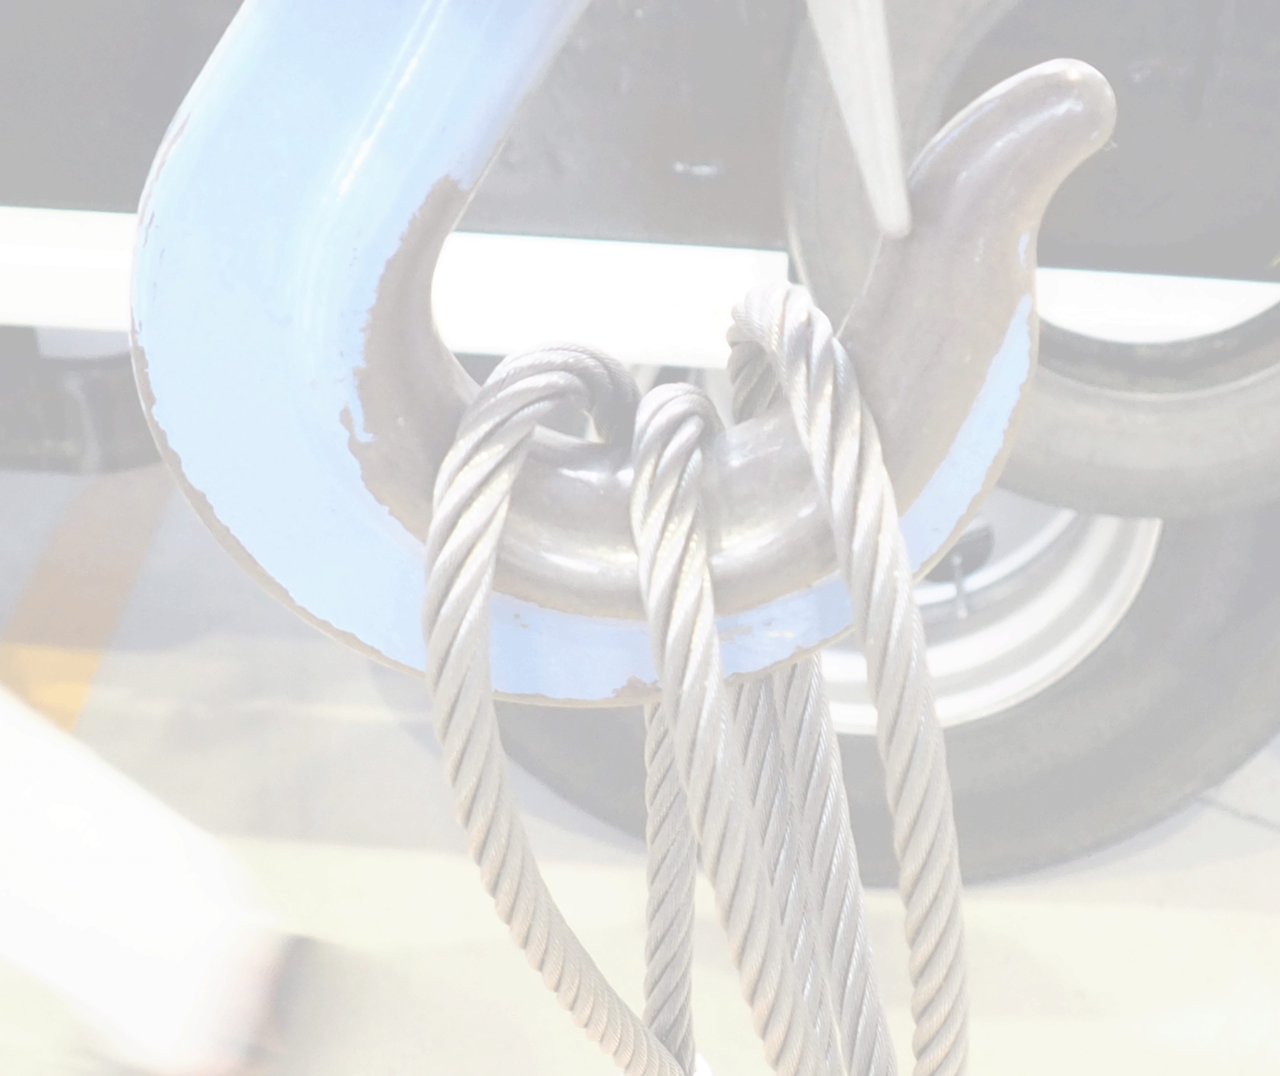

この講習用資料の構成
Mga Pangunahing Paksa
  Kahulugan at Terminolohiya
  Pangangasiwa at Pagpapatakbo
  Mga Signal ng Kamay/Sipol
  Karagdagang Video
  Katayuan ng Mga Aksidente sa Crane
  移動式クレーンに関する用語と定義
  移動式クレーンの取り扱いと操作
  手による合図・笛による補助合図
  補足動画
  クレーン等による災害発生状況

Slide 3
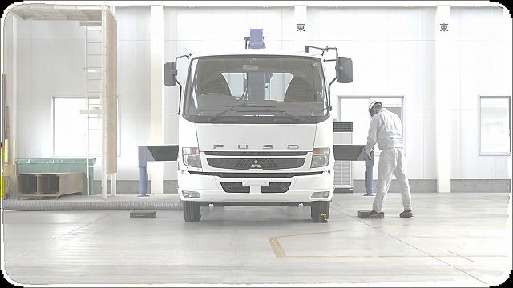
1. 移動式クレーンに関する定義と用語
1. Kahulugan at Terminolohiya

Slide 4
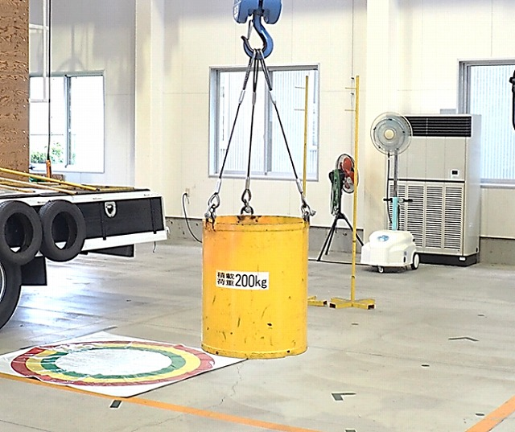
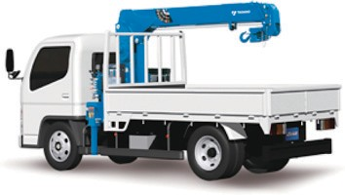
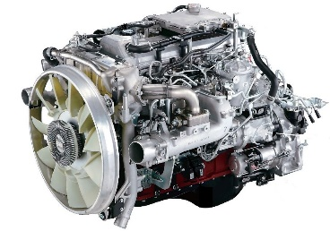

(1) 移動式クレーンの定義
(1) Kahulugan: "Mga Mobile Crane"
Naghahatid nang pahalang
Ilipat sa mga hindi natukoy na lugar
水平に運搬
不特定の場所に移動
Iangat gamit ang motive power
Built-in na prime mover
動力でつり上げ
原動機を内蔵

Slide 5
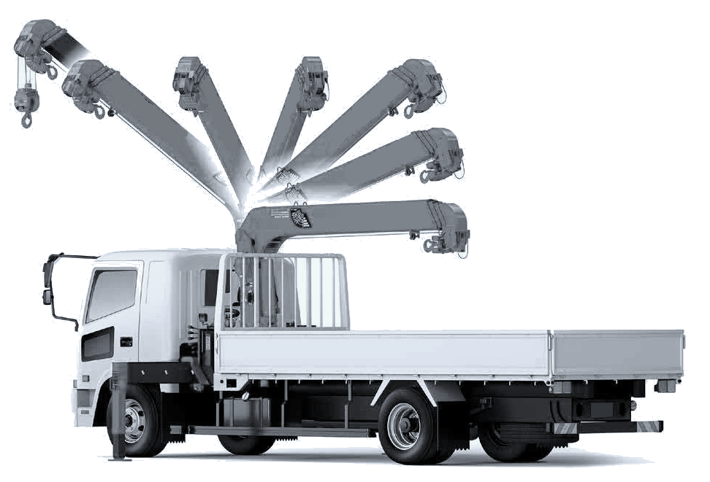
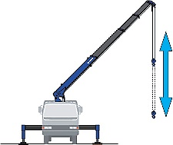
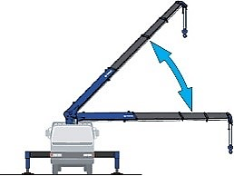
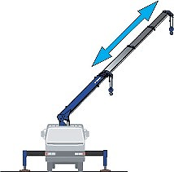
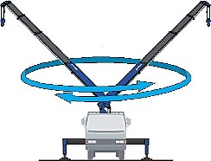
(2) 移動式クレーンの作動
(2) Mga Paggalaw ng Mobile Crane
Pagtaas/Pagbaba
Derrick
巻上げ／巻下げ
2
ジブの起伏
1
3
1
3
4
Teleskopyo
Slew
ジブの伸縮
ジブの旋回
2
4

Slide 6
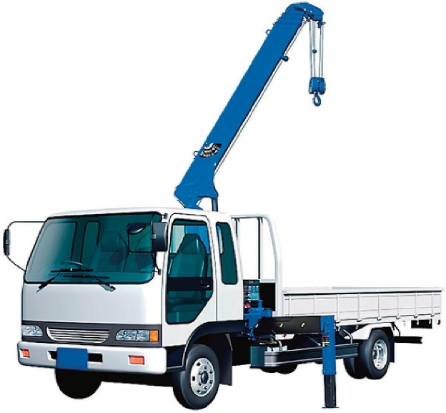
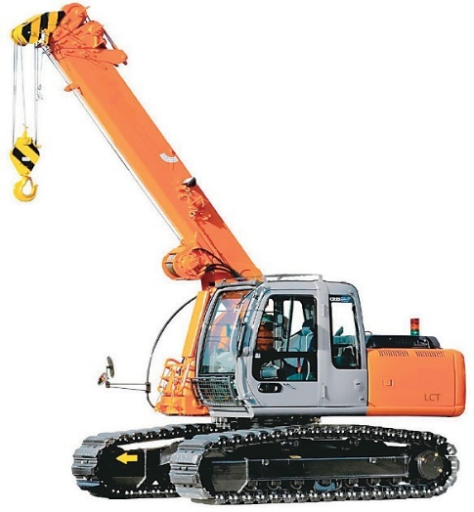
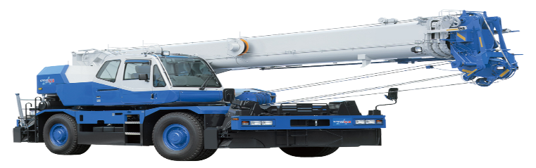
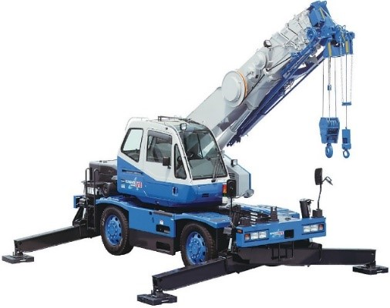
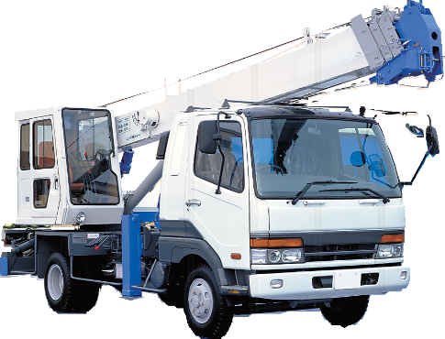
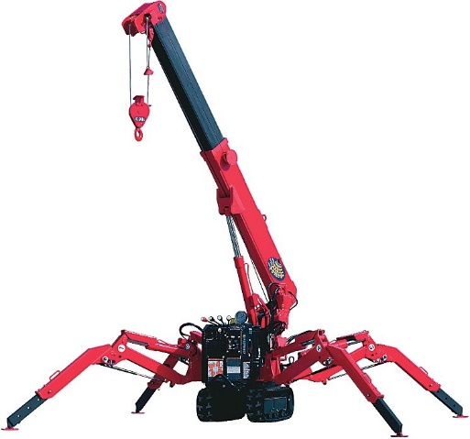
(3) 移動式クレーンの種類
(3) Mga Uri ng Mga Mobile Crane
Mga Crane na Trak トラッククレーン | Mga Wheel Crane ホイールクレーン | Mga Crawler Crane クローラクレーン

Slide 7
(4) 移動式クレーンの運転資格
(4) Mga Kwalipikasyon para sa Operasyon ng Mobile Crane
Pagbuhat ng Load つり上げ荷重 | ≥5 tonelada 5トン以上 | ≥1 & <5 tonelada 1トン以上5トン未満 | <1 tonelada 1トン未満
Mobile Crane Lisensya ng Operator 移動式クレーン運転士免許 | 〇 | 〇 | 〇
Kurso para sa Kasanayan sa Pagsasanay ng Operasyon ng Light Capacity Mobile Crane 小型移動式クレーン運転技能講習 | ✕ | 〇 | 〇
Espesyal na Edukasyon para sa Mobile Crane Operation 移動式クレーン運転のための特別教育 | ✕ | ✕ | 〇

Slide 8
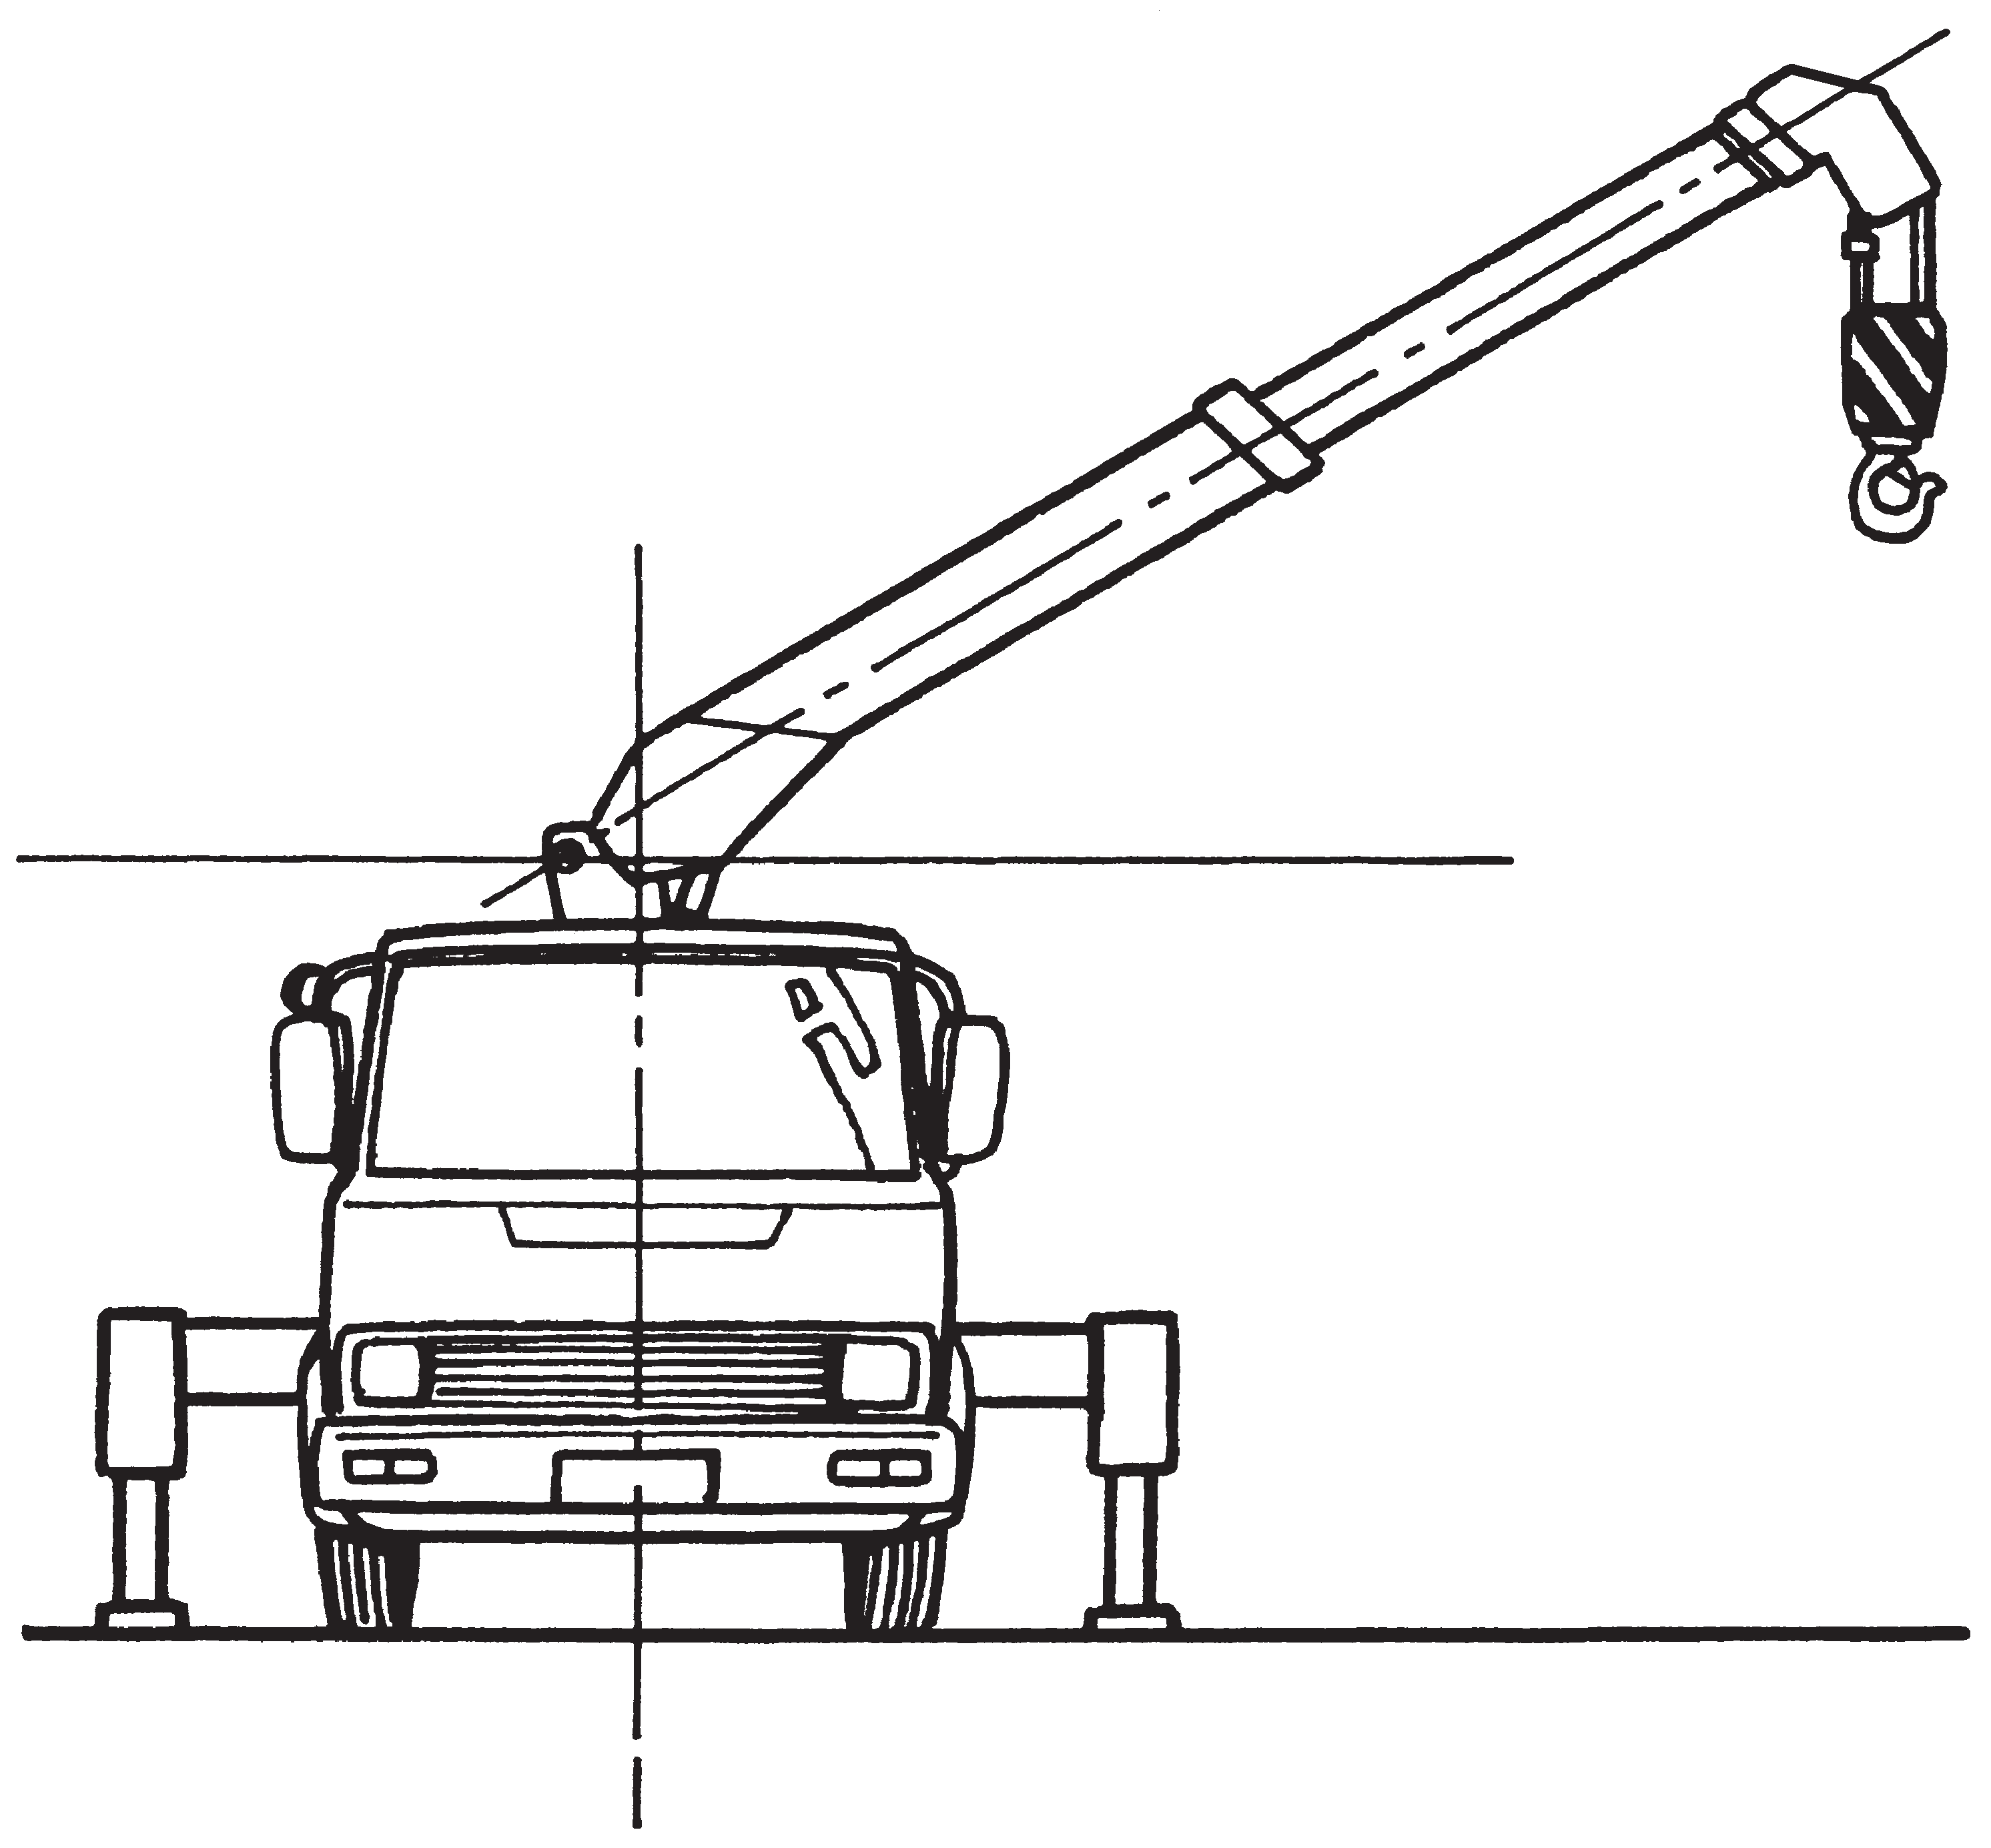
(5) ジブに関する用語-1
(5) Terminolohiya ng Jib -1
Aksis ng jib
Trak loader
crane
積載形トラッククレーン
ジブ基準線
Haba ng jib
ジブ長さ
Punto ng jib
ジブポイント
Pin ng punto ng jib
ジブポイントピン
Pin ng paa
フートピン
Anggulo ng jib
ジブ傾斜角
Kabuuang taas ng pagbuhat
総揚程
Pahalang
patag na ibabaw
水平面
Taas ng pagbuhat mula sa lupa
地上揚程
Taas ng pagbuhat mula sa ilalim ng lupa
Gitna ng Slewing
旋回中心
Nasasakupan ng pinagtatrabahunan
作業半径
地下揚程

Slide 9
(5) ジブに関する用語-2
(5) Terminolohiya ng Jib -2
Haba ng kawit
フック長さ
Bucket cylinder
バケットシリンダ
Taas ng pagbuhat mula sa lupa
地上揚程
Balde
バケット
Arm cylinder
アームシリンダ
Boom cylinder
ブームシリンダ
Kawit
フック
Panglabas na ilaw sa pagbababala
外部表示灯（橙色）
Taas ng pagbuhat mula sa ilalim ng lupa
地下揚程
Pinakamababang nasasakupan ng pinagtatrabahunan
最小作業半径
Hydraulic excavator na may crane function
クレーン機能付き油圧ショベル
Pinakamalawak na nasasakupan ng pinagtatrabahunan
最大作業半径

Slide 10
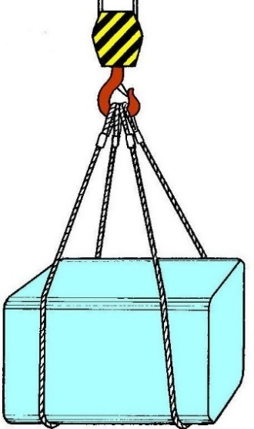
(6) つり上げ荷重
(6) Pagbuhat sa Load
Maaari itong mailagay sa maximum na load kapag:
❶ ang outrigger ay ganap na pinalawak,
❷ ang haba ng jib ay pinaliit,
❸ ang anggulo ng jib ay pinalaki.
つり上げ荷重とは，次の条件下における最大の荷重をいう。
アウトリガーを最大に張り出し，
ジブ長さを最も短く縮小して，
ジブの傾斜角を最大にしたとき
最短のジブ長さ
❷
最大
傾斜角
❸
Mass ng mga kawit
つり具の質量
Gross Rated Load
定格総荷重
Rated Load
定格荷重
❶
最大張出し

Slide 11
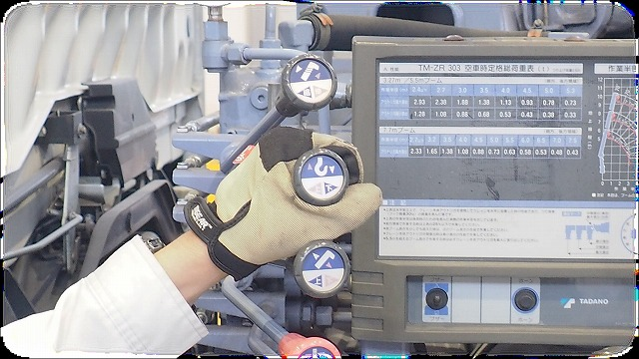
2. 移動式クレーンの取り扱いと操作
2. Pangangasiwa at Pagpapatakbo

Slide 12
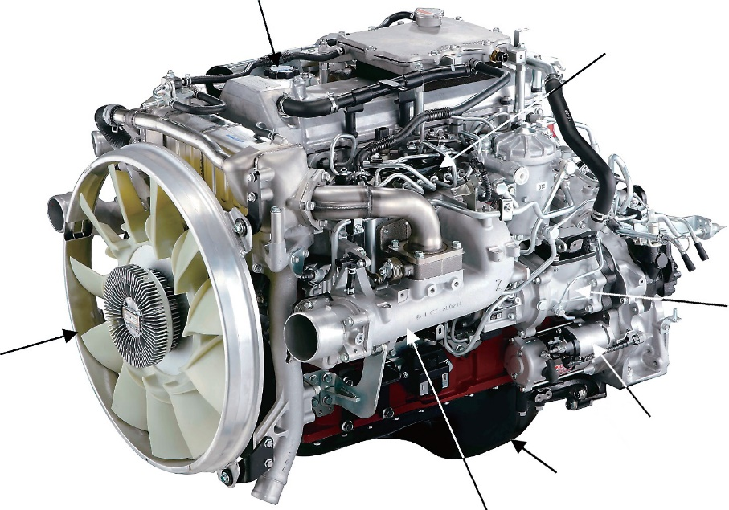
(1) 原動機：ディーゼルエンジン
(1) Diesel na makina
Port ng oil filler
エンジンオイル給油口
Akumulador
蓄圧室
Fuel pump
燃料噴射装置の
燃料ポンプ
Bentilador
ファン
Self-starter
セルモータ
Oil pan
オイルパン
Intake manifold
インテークマニホールド

Slide 13
(2) クレーン装置の作動
(2) Mga Paggalaw ng Kagamitan ng Crane
  1
  2
  3
  4
Mekanismo ng pagpipiloto
操向装置
PTO
Mekanismo sa pagpipiloto
旋回装置
Makina
エンジン
Mekanismo ng pagtaas
巻上装置
Kombertidor ng torque
トルクコンバータ
Teleskopiko ng jib/ mekanismo ng derricking
ジブ伸縮/起伏装置
Hydraulic
pump
油圧ポンプ
Hydraulic oil tank
作動油タンク

Slide 14
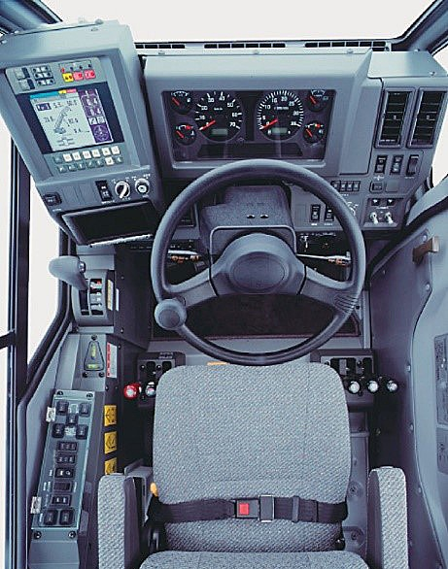
(3) 操作装置の配置例-1（ラフテレーンクレーン）
(3) Halimbawa ng Pag-aayos ng Device para sa Operasyon -1
Crane para sa Mababatong Lupain
❶ Limiter ng load | 過負荷防止装置
❷ Switch ng preno ng slewing | 旋回ブレーキスイッチ
❸ Switch ng PTO | PTOスイッチ
❹ Lever ng slewing | 旋回レバー
❺ Lever ng nagteteleskopyo | 伸縮レバー
❻ Outrigger control panel | アウトリガー操作パネル
❼ Pangunahing pagtataas | 主巻ウインチレバー
❽ Lever ng auxiliary ng pagtataas | 補巻ウインチレバー
❾ Lever ng Derricking | 起伏レバー
1
2
3
7
4
8
5
9
6

Slide 15
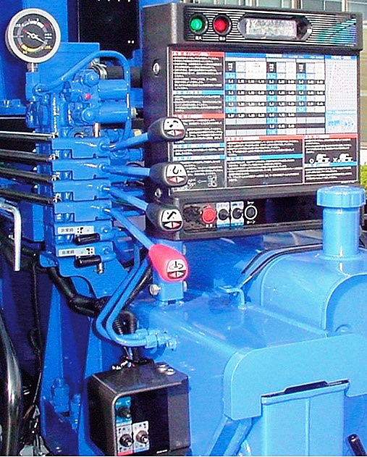
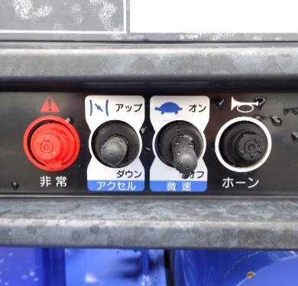
(3) 操作装置の配置例-2（積載型トラッククレーン）
(3) Halimbawa ng Pag-aayos ng Device para sa Operasyon -2
Crane ng trak Loader
❶ Metro ng Load | 荷重計
❷ Lever ng nagteteleskopyo | 伸縮レバー
❸ Lever ng pagtataas | ウインチレバー
❹ Lever ng derricking | 起伏レバー
❺ Lever ng slewing | 旋回レバー
❻ Lever ng emergency jack | 非常用ジャッキレバー
❼ Switch ng kawit sa loob/labas | フック格納/取出スイッチ
❽ Mga switch ng Jack control | ジャッキスイッチ
❾ Outrigger extension width indicator | ｱｳﾄﾘｶﾞｰ張出状態表示灯
➓ Ilaw ng pagbababala | 限界警告灯
⓫ Switch ng Emergency control | 非常操作スイッチ
⓬ Switch ng akselerador | アクセルスイッチ
⓭ Switch ng slow-speed | 微速スイッチ
⓮ Switch ng busina | ホーンスイッチ
1
9
10
2
3
4
6
5
11
13
7
8
12
14

Slide 16
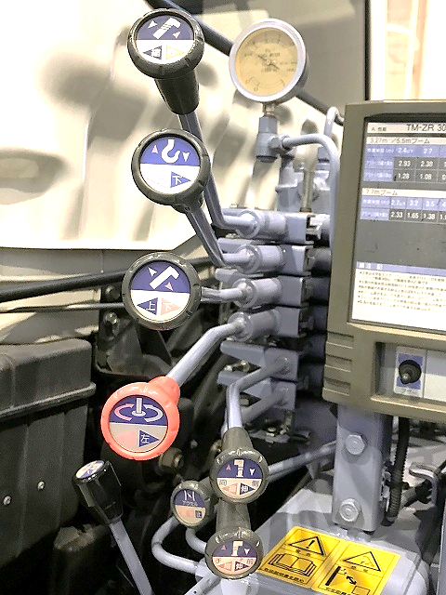







(4) 積載形トラッククレーンの操作レバー-1（配置）
(4) Mga Pangkontrol na Lever ng Crane ng Trak Loader -1
Halimbawa ng Pag-aayos ng mga Lever
Pag-retract
Pag-extend
❶ Jib telescoping ジブ伸縮操作レバー
❷ Pagtataas/Pagbababa ng Kawit フック巻上・巻下起伏操作レバー
❸ Jib derricking ジブ起伏操作レバー
❹ Slewing 旋回操作レバー
❺ Outrigger: kabilang bahagi アウトリガー操作レバー（向側）
❻ Outrigger: bahagi ng operator アウトリガー操作レバー（手前側）
❼ Akselerador アクセルレバー
1
縮
伸
Itaas
Ibaba
巻上
巻下
2
I-angat
Ibaba
起
伏
3
Kanan
Kaliwa
右
左
Labas
Sa
4
出
入
Labas
Sa
5
出
入
7
6
Mababa
Mataas
低速
高速

Slide 17
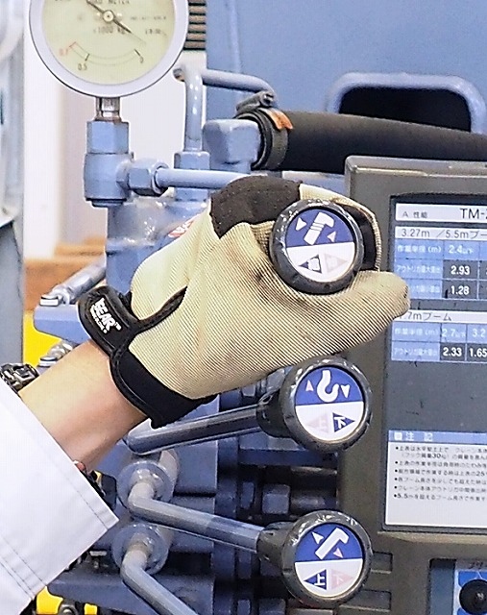
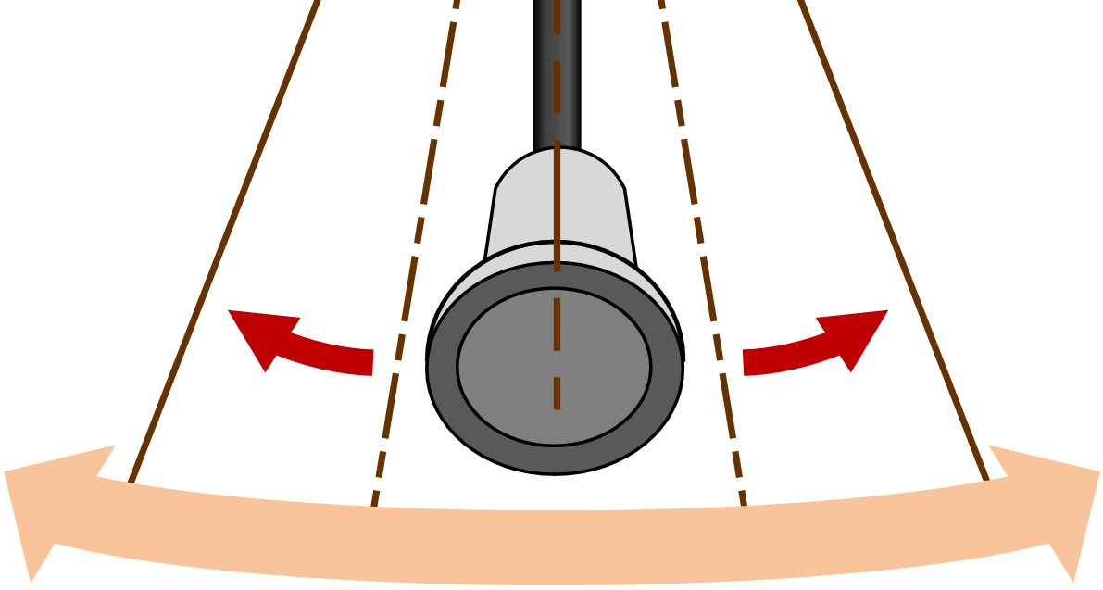
(4) 積載形トラッククレーンの操作レバー-2（操作）
(4) Mga Pangkontrol na Lever ng Crane ng Trak Loader -2
Pagpapatakbo
Mataas
Mataas
Mababa
Nakatigil
Mababa
高速
高速
低速
アイドリング
低速

Slide 18
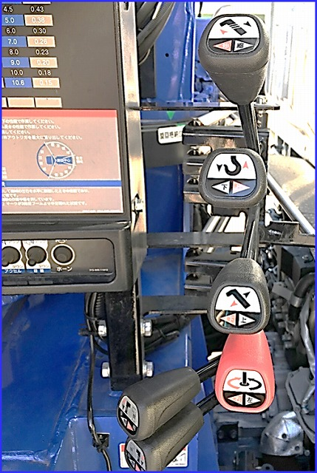
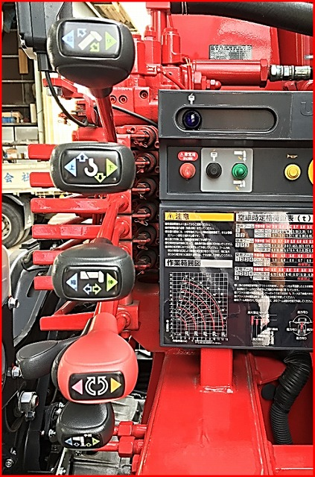
(4) 積載形トラッククレーンの操作レバー-3（メーカーによる配置の差異）
(4) Mga Pangkontrol na Lever ng Crane ng Trak Loader -3
Mga Pagkakaiba ng Tagagawa
Nagteteleskopyo
Derricking
ジブ伸縮
ジブ起伏
Pagtataas/Pagbababa ng Kawit
フック巻上げ／巻下げ
Derricking
Nagteteleskopyo
ジブ起伏
ジブ伸縮
Slewing
旋回

Slide 19
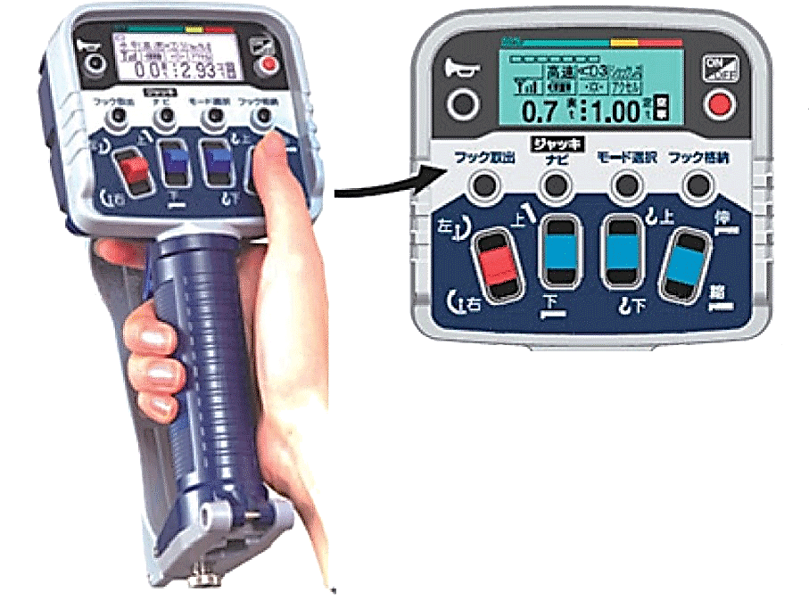
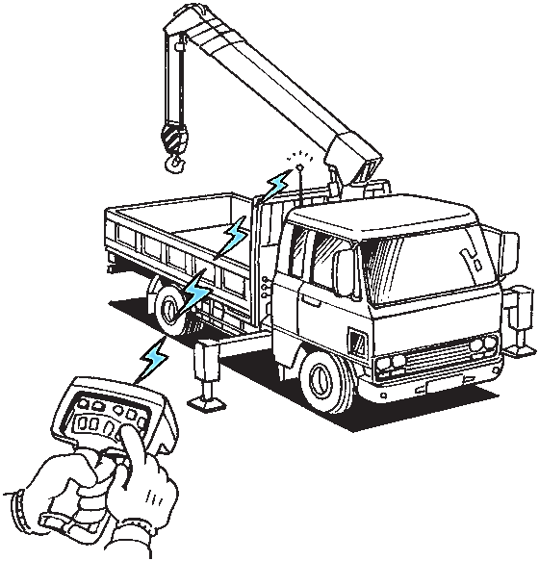
(4) 積載形トラッククレーンの操作レバー-4（リモコン）
(4) Mga Pangkontrol na Lever ng Crane ng Trak Loader -4
Remote Control na Device*
❶ Lever ng akselerador | アクセルレバー
❷ Nagpapakita ng load | 荷重表示
❸ Switch ng slewing | 旋回スイッチ
❹ Switch ng derricking | 起伏スイッチ
❺ Switch ng pagtaas/pagbaba ng kawit | フック巻上げ／ 巻下げスイッチ
❻ Switch ng nagteteleskopyo | 伸縮スイッチ
2
3
4
5
6
1
*may function ng pag-iwas sa pagkagambala
ノイズの影響や電波障害を受けることがあるので、混信防止機能を備えている。

Slide 20
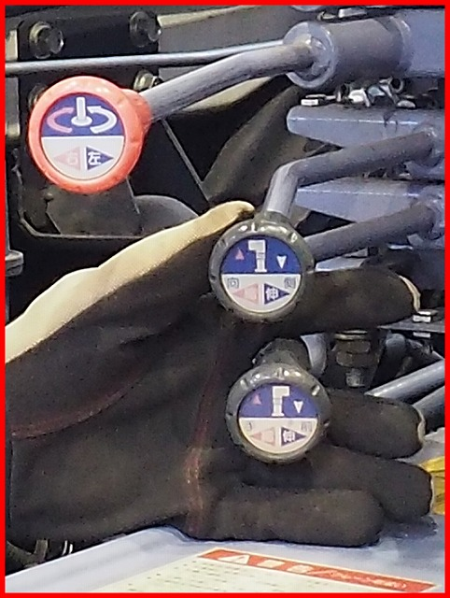
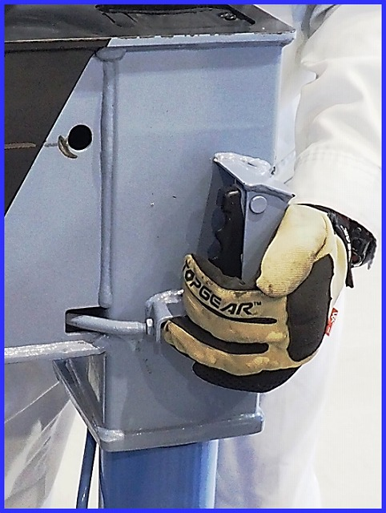
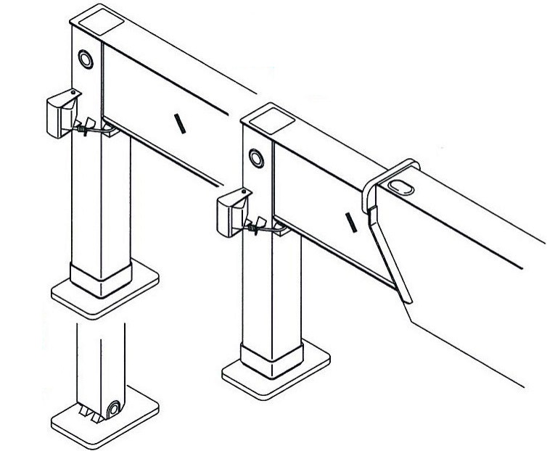
(5) 積載形トラッククレーンのアウトリガー-1（伸長）
(5) Mga Outrigger ng Crane ng Trak Loader -1
Extension
Manu-mano
手動で引き出し
Hydraulically
油圧で伸長

Slide 21
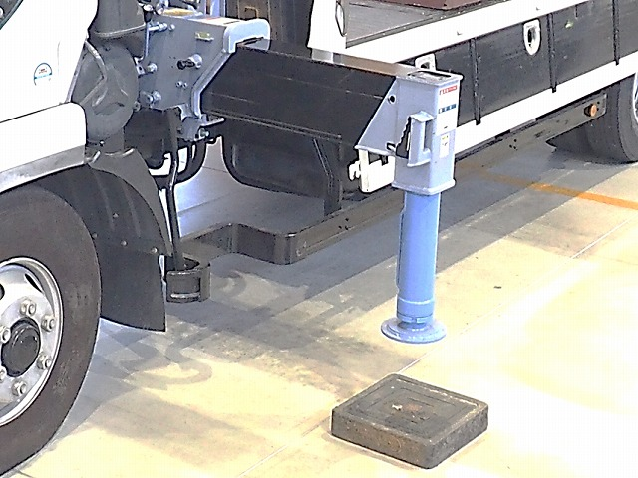
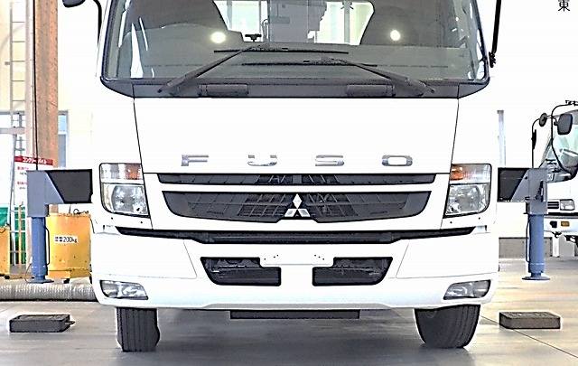
(5) 積載形トラッククレーンのアウトリガー-2（張出し幅）
(5) Mga Outrigger ng Crane ng Trak Loader -2
Lapad ng Extension
Kailangang ilabas ng buo ang extension
原則として最大張出
Parehas sa magbilang panig
左右を均等に張出す

Slide 22
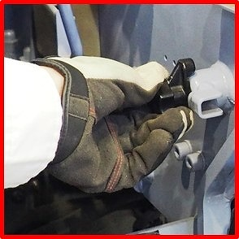
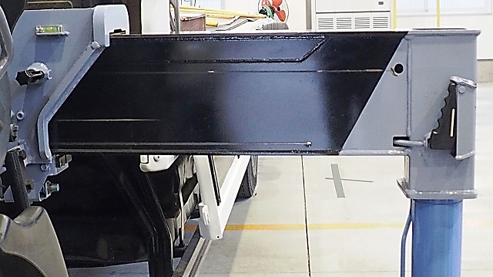
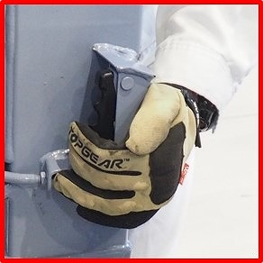
(5) 積載形トラッククレーンのアウトリガー-3（ロックピン）
(5) Mga Outrigger ng Crane ng Trak Loader -3
Mga Lock Pin
Direktang konektado
sa pamamagitan ng kawad
ワイヤを介して直結
Lock Pin sa Pagmamaneho
走行用ロックピン
One-touch Lever
ワンタッチレバー
(Lock pin)
(ロックピン)

Slide 23
(6) 実作業の範囲
(6) Aktuwal na Saklaw ng Paggawa
Gitna ng Slewing
旋回中心
Gitna ng Slewing
旋回中心
L1
L2
L1
L2
Nasasakupan ng pinagtatrabahunan
作業半径
Nasasakupan ng pinagtatrabahunan
作業半径
L1：Aktwal na saklaw ng operasyon 実際に作業できる範囲 | L2 ： Saklaw ng pag-install ng crane クレーン設置に必要な範囲

Slide 24

(7) 積載形トラッククレーンの作業範囲と安定度
(7) Saklaw ng Pagtatrabaho at Katatagan
Hindi magandang saklaw ng katatagan
特に安定性が悪い領域
Gitna ng Slewing
旋回中心
Likuran
Lugar
後方領域
Harapan
Lugar
前方領域
Gilid
Lugar
側方領域
Gitna ng outrigger
アウトリガーの中心

Slide 25
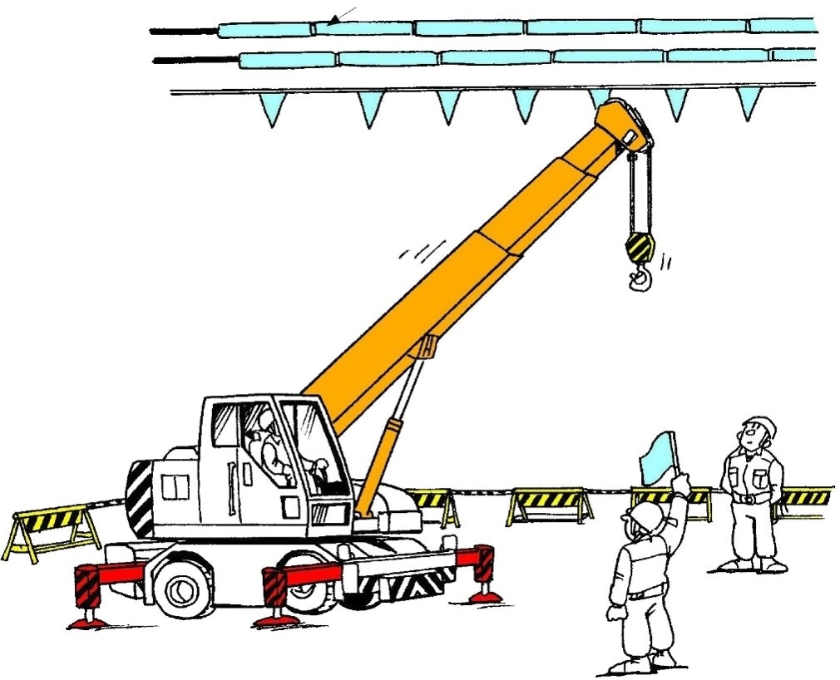
(8) 送配電線付近での作業
(8) Trabaho Malapit sa Kawad ng Kuryente
Naka-elevate na mga pambabalang linya/barikada
防護ゲート
Mga line guard
建設用防護管
（配電線の場合）
Working range limit device
作業範囲制限装置
Itinalagang superbisor
専任の監視責任者
Hakbang sa hindi pagpapapasok
立入禁止措置

Slide 26
(9) 安全距離-1
(9) Minimum na Distansya sa Paglapit sa Linya ng Kuryente -1
Linya ng mataas na boltahe
高圧配電線
ℓ: Minimum na distansya sa paglapit
安全な隔離距離
（配電線）
（送電線）
Ligtas
安全
Mataas na boltahe
drop wire
Panganib
高圧引下線
（特に危険）
Mababa-
boltahe
linya
低圧配電線
Transformer
柱上変圧器
Ligtas
安全
Gilid ng bahay
住宅側
Gilid ng kalsada
車道側
a) Linya ng Pamamahagi
b) Linya ng Paglilipat

Slide 27


(9) 安全距離-2
(9) Minimum na Distansya sa Paglapit sa Linya ng Kuryente -2
Kuryente
linya
Minimum na paglapit
distansya
11 ｍ
7 ｍ
5 ｍ
4 ｍ
3 ｍ
2 m
電線
安全な離隔距離
6.6 kV
33 kV
77 kV
Boltahe
154 kV
275 kV
500 kV

Slide 28
(10) 感電電流の安全限界
(10) Limitasyon sa Kaligtasan ng Electric Shock Current
Tagal ng pagpapadaloy ng kuryente (ms)
^{通電時間（ms）}
AC-1: Walang reaksyon na pagkagulat 感知するが驚くような反応なし
AC-2: Walang nakakasamang mga epekto 通常有害な生理学的影響なし
AC-3: Walang pinsala sa mga organo 通常器官に損傷なし
AC-4: Atake sa puso/paghinga 心拍停止などの病生理学的影響あり
AC-4.1: Ventricular fibrillation: ≤5% 心室細動の確立は約5%以下
AC-4.2: Ventricular fibrillation: ≤50% 心室細動の確立は約50%以下
AC-4.3: Ventricular fibrillation: <50% 心室細動の確立は約50%超
AC-1
AC-2
AC-3
AC-4
❶：AC-4.1
❷：AC-4.2
❸：AC-4.3
❶
❷
❸
Dumadaloy na kuryente (mA)
^{通電電流（mA）}

Slide 29
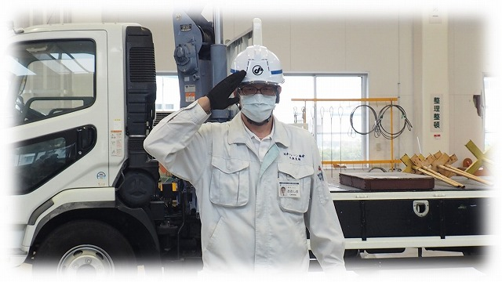
3. 手による合図・笛による補助合図
3. Mga Signal ng Kamay/Sipol

Slide 30
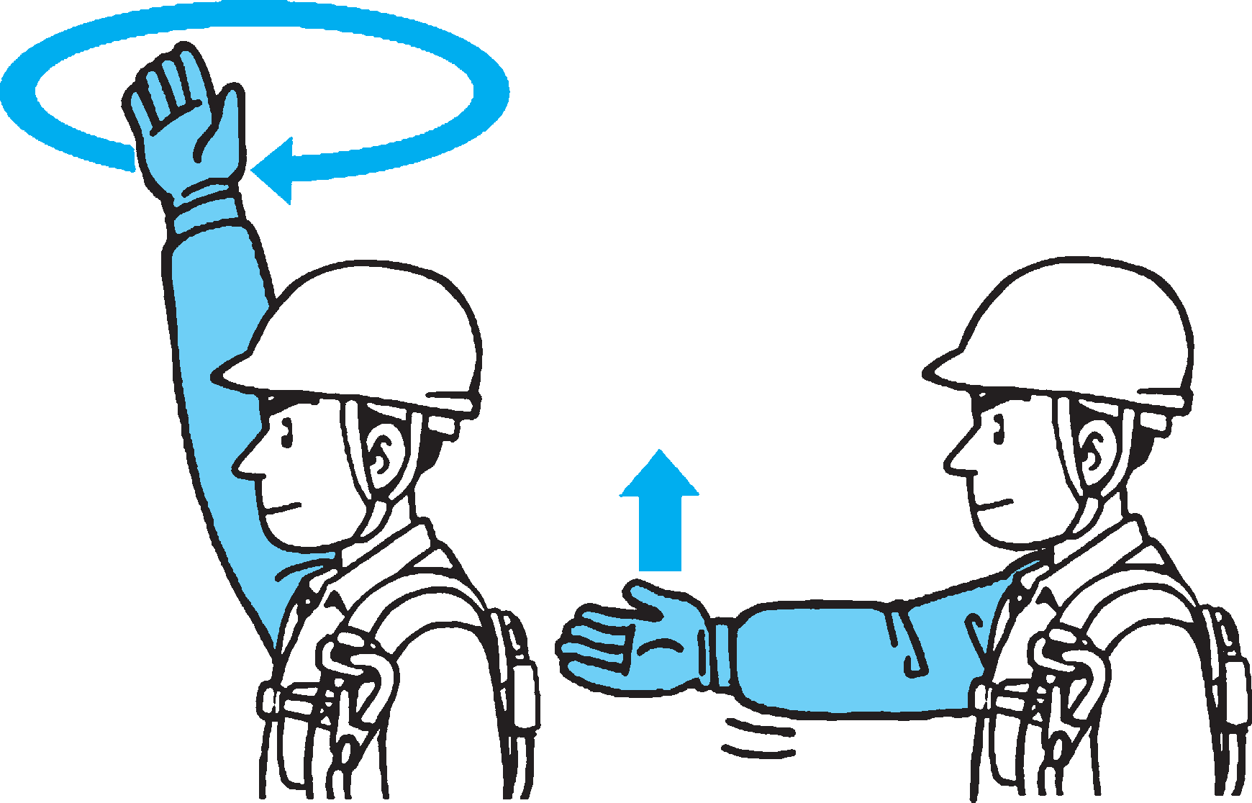

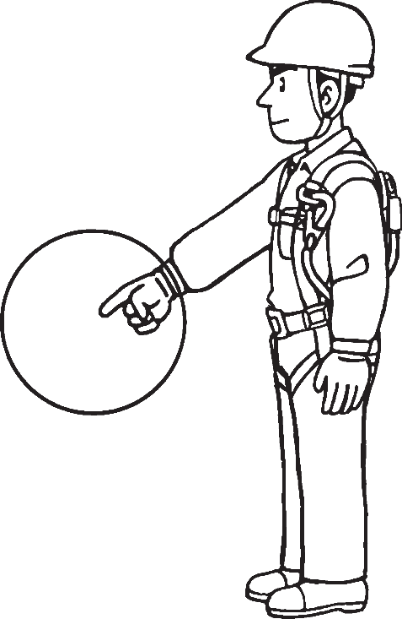
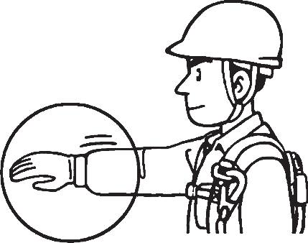
(1) 手による合図 -1
(1) Mga Signal ng Kamay -1
Pagtawag sa mga crane | Ituro ang posisyon | Pagtaas ng kawit
 |  | Pagbaba ng kawit
1
2
3
巻上げ
呼び出し
位置の指示
4
巻下げ

Slide 31
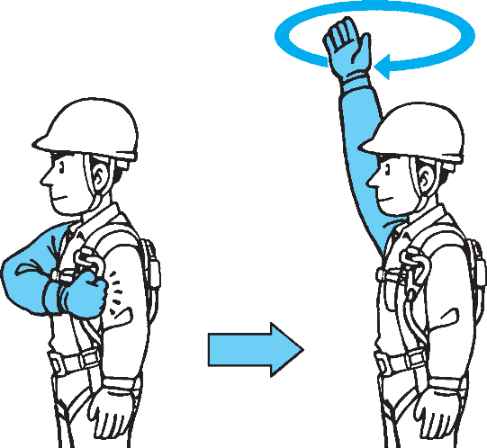
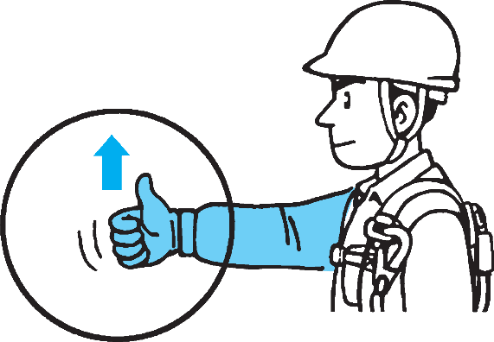
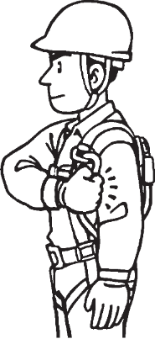
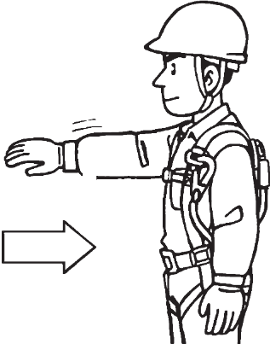
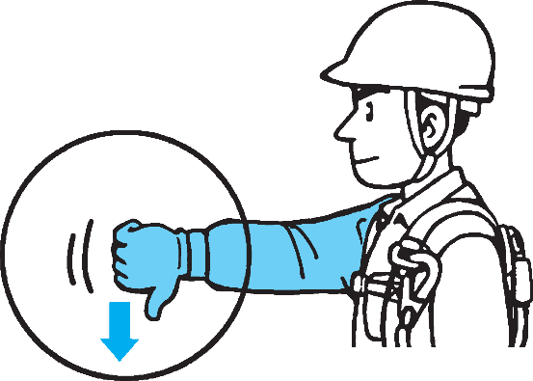
(1) 手による合図 -2
(1) Mga Signal ng Kamay -2
5
Itaas ang auxiliary na kawit | Itaas ang jib
Ibaba ang auxiliary na kawit | Ibaba ang jib
7
補巻上げ
ジブ上げ
6
8
補巻下げ
ジブ下げ

Slide 32
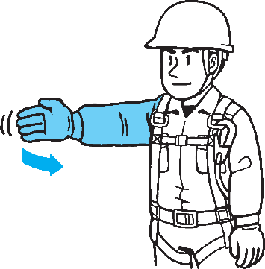
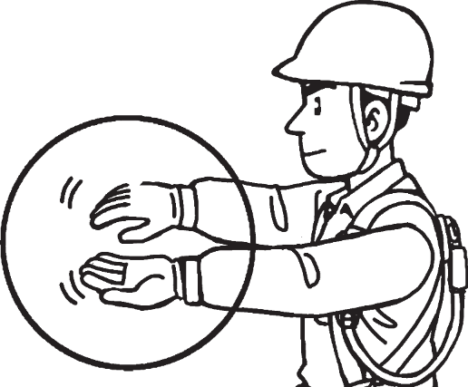


(1) 手による合図 -3
(1) Mga Signal ng Kamay -3
Igalaw nang pahalang | Gross Rated na load
Igalaw nang mabagal | I-extend/I-retract ang jib
9
11
水平移動
荷の反転
10
12
微動
ジブの伸縮

Slide 33



(1) 手による合図 -4
(1) Mga Signal ng Kamay -4
Hinto | Emerhensiyang paghinto | Tapusin ang operasyon
13
14
15
停止
作業完了
急停止

Slide 34





(2) 笛による補助合図
(2) Mga Signal ng Auxiliary na Mga Sipol
Pagtawag sa mga crane 呼び出し | +
Pagtaas ng kawit 巻上げ | +
Pagbaba ng kawit 巻下げ | +
Hinto 停止 | +
1
2
3
4

Slide 35

4. 補足動画
4. Karagdagang ideo
  Mga Tip para sa Pag-set up ng Mga Katig
  Pagturo at Pagtawag - Kapag Inaangat ang Karga
  Pagturo at Pagtawag - Kapag Ibinababa ang Karga
  Mga Tip sa Pagpapa-andar ng Crane Kapag Umugoy ang mga Karga
  Mga Signal ng Kamay at Aux. Mga Signal ng Sipol
  アウトリガー設置のポイント
  指差呼称～巻上げ時
  指差呼称～巻下げ時
  荷振れ時のクレーン操作のポイント
  手による合図・笛による補助合図

Slide 36

(1) アウトリガー設置のポイント
(1) Mga Tip para sa Pag-set up ng Mga Katig

Slide 37

Outrigger
Ang device na ginagamit upang patatagin ang sasakyan sa panahon ng operasyon ng crane

Slide 38

(2) 指差呼称～巻上げ時
(2) Pagturo at Pagtawag
- Kapag Inaangat ang Karga

Slide 39

Ano ang Pagturo at Pagtawag
Ang pagturo at pagtawag ay isang aksyon upang mahulaan ang mga panganib

Slide 40

(3) 指差呼称～巻下げ時
(3) Pagturo at Pagtawag
- Kapag Ibinababa ang Karga

Slide 41

Posisyon ng paglapag
Pagkumpirma ng posisyon ng paglapag

Slide 42

(4) 荷振れ時のクレーン操作のポイント
(4) Mga Tip sa Pagpapa-andar ng Crane Kapag Umugoy ang mga Karga

Slide 43

Ang pagtigil sa "swing" sa operasyon ng derricking
Upang ihinto ang "swing", ilipat ang jib pataas at pababa sa tono ng "swing"

Slide 44

(5) 手による合図・笛による補助合図
(5) Mga Signal ng Kamay at Aux. Mga Signal ng Sipol

Slide 45

Mga Signal ng sipol
Siguraduhing magsagawa ng mga Signal ng sipol kasama ang mga senyas ng kamay

Slide 46

5. クレーン等による災害発生状況
5. Katayuan ng Mga Aksidente sa Crane

Slide 47

5-1. クレーン等による死亡災害の推移（データ出典：クレーン年鑑）
5-1. Trend ng Nakamamatay na mga Aksidente
人/Mga Namamatay
Mga aksidente sa crane
Mga aksidente dahil sa mga light cap. na mobile crane
（クレーン等による死亡者数）
小型移動式クレーンによる死亡者数
56
34

Slide 48




5-2. 2018年における死亡災害の内訳（機種別，令和元年「クレーン年鑑」より）
5-2. Mga Nakamamatay na Aksidente (batay sa uri ng crane)
Trak na crane
トラッククレーン
1
Gulong
Crane
ホイールクレーン
6
Crawler
Crane
クローラクレーン
17
sa
2018
Trak Loader
Crane
積載形トラッククレーン
10

Slide 49





5-3. 2018年における死亡災害の内訳（原因別，令和元年「クレーン年鑑」より）
5-3. Mga Nakamamatay na Aksidente (batay sa sanhi)
Pagtaob, pagkasira ng mga bahagi, atbp.
Tinamaan ng mga sling/load
2
2
転倒
激突
Bumagsak
(mga manggagawa)
12
墜落
sa
2018
挟圧
Naipit sa/
pagitan
9
Bumagsak
(mga karga)
9
落下

Slide 50








5-4. 災害事例
5-4. Mga Kaso ng Aksidente

Slide 51

災害事例１（つり荷の落下）
Kaso ng Aksidente 1
Bumagsak na mga Nakabiting load
  1
  Operasyon na nakapatay ang overwinding warning device.
巻過警報装置を切ったままクレーン作業を実施
  2
  Tinamaan ng kawit ang jib at ang lubid na kawad ay nasira.
フックがジブに当たり，ワイヤロープが破断
  Ang nahulog na load ay tumama sa manggagawa.
落下したつり荷が作業者を直撃
  3
  Bago simulan ang trabaho, buksan ang overwinding warning device.
作業開始前に巻過警報装置のスイッチを入れる。

Slide 52

災害事例２（転倒・挟圧）
Kaso ng Aksidente 2
Pagtumba at Pagkaipit sa/pagitan
  Ang pinakamababang extension ng outrigger ay itinakda sa hindi matatag na mga parisukat na kahoy.
最小張出しのアウトリガーを不安定な角材上に設置
  2
  Ang crane ay tumumba habang nasa pinakamataas na extension ng jib.
最大張出しにしたジブでの作業中にクレーンが転倒
  Isang manggagawa ang naipit sa pagitan ng mga trak.
作業者がトラック間で挟圧
  3
  1
  Itakda ang buong pinalawak na mga katig sa mga plate na may kinakailangang lakas.
アウトリガーは最大張出しとし，必要強度の敷板上に設置する。

Slide 53

災害事例３（つり荷の激突）
Kaso ng Aksidente 3
Tinamaan ang Manggagawa ng Nakabiting load
  Pag-unload mula sa kabaligtaran ay naging sanhi ng pag-tip ng crane.
荷下ろし側とは反対の荷を先に下したためクレーンが傾斜
  Nakabiting karga ang tumama sa isang manggagawa.
つり荷が作業者に衝突
  1
  2
  Ang manggagawa ay direkta ring tinamaan ng pagbagsak ng kargamento.
積み荷も崩れ，作業者を直撃
  3
  Kumpirmahin ang ligtas na pamamaraan ng trabaho bago ang operasyon .
事前に安全な作業方法を確認する。

Slide 54

災害事例４（点検中の負傷）
Kaso ng Aksidente 4
Mga Pinsala sa panahon ng >Pagsusuri ng Kagamitan
  Inayos ng isang manggagawa ang mga kable ng baterya na tumatakbo ang makina.
エンジンをかけたままバッテリーコードを調整
  1
  Hindi sinasadyang natabig ng kanyang braso ang bentilador ng umiikot na makina.
誤って回転しているエンジンのファンに腕が接触
  2
  Itigil ang makina bago magsagawa ng anumang mga pagsusuri at pagpapanatili.
点検や調整はエンジンを停止した状態で行う。

Slide 55


災害事例５（つり荷の落下・直撃）
Kaso ng Aksidente 5
Ang Manggagawa ay Tinamaan ng Nakabiting load
  Pag-unload nang walang mga tagubilin mula sa taga senyas.
合図者の指示を待たずにつり荷を下ろそうとした
  1
  2
  Ang load ay dumikit sa scaffold at gumuho.
つり荷が足場に接触し，荷崩れが発生
  3
  Ang mga bumagsak na karga ay direktang tumama sa taga senyas.
落下したつり荷が合図者を直撃
  Dapat sundin ng mga operator ng crane ang mga signal.
運転者は必ず合図者の指示に従ってクレーン操作を行う。

Slide 56

災害事例6（金属疲労による折損）
Kaso ng Aksidente 6
Pagkasira dahil sa Metal Fatigue
  Malapit nang maiangat ang load.
荷をつり上げるために巻上げようとした
  1
  2
  Ang jib ay nasira at natumba dahil sa metal fatigue.
ジブが金属疲労等によって折損・落下
  3
  Ang dulo ng jib ay tumama sa kaliwang kamay ng manggagawa.
ジブの先端が作業員の左手に落下
  Siguraduhin na isasagawa ang pana-panahon na sariling pag-inspeksyon.
定期自主検査を確実に実施する。

Slide 57

災害事例７（転倒・下敷き）
Kaso ng Aksidente 7
Ang Manggagawa ay Nadurog ng Natumbang Crane
  1
  Nagpatuloy ang slewing kahit na nag-alarm ang load moment limiter.
過負荷防止装置の警報が鳴りつつも旋回を継続
  Nahulog ang crane sa gilid ng lambak.
クレーンが谷側に転倒
  Ganap na
  pinalawak
  フルブーム
  1
  Ang isang operator ay naitapon at nadurog sa ilalim ng crane.
運転者が投げ出され，クレーンの下敷きとなった
  2
  3
  Ganap na naka-retract
  その場張出し
  Dapat na pahintuin kaagad ang trabaho kapag ang load moment limiter ay nag-alarm
過負荷防止装置の作動時には，直ちに作業を中止する。

Slide 58

災害事例8（強風による落下）
Kaso ng Aksidente 8
Pagkahulog ng mga Nakabiting load dahil sa Malakas na Hangin
  Pinakamataas na bilis ng hangin ay 11m/s.
作業時の最大風速は11m/s
  2
  1
  Nahulog ang mga nakabiting karga dahil sa malakas na hangin.
つり荷が強風にあおられて落下
  Nadurog ang isang manggagawa dahil sa nahulog na mga karga.
作業員が落下したつり荷の下敷きとなった
  3
  Dapat pahintuin ang trabaho kapag malakas ang hangin.
強風時や強風の予想時には作業を行ってはならない。

Slide 59

災害事例９（転倒による落下）
Kaso ng Aksidente 9
Pagkahulog ng mga Nakabiting load dahil sa Pagtaob
  2
  Nagbigay senyas ang isang manggagawa upang ihinto ang pagpapalawak sa jib.
据え付け作業者は伸長停止を合図
  3
  Gayunman, nagpatuloy sa pagpapalawak ang jib.
ジブはそのまま延伸
  Ang crawler crane ay nahulog dahil sa labis na karga.
クローラクレーンは過負荷により傾いて転倒
  3
  1
  Dapat suriin ang function ng load moment limiter bago ang operasyon.
作業開始前に過負荷防止装置等は事前の点検を行う。

Slide 60

災害事例10（巻過ぎによる切断）
Kaso ng Aksidente 10
Pagkasira ng Lubid na Kawad dahil sa Overwinding
  Hindi kwalipikado
  na operator
無資格の操作者
  1
  Aksidenteng pinalawak nang mabilis ang jib.
操作を誤ってジブを速く延伸
  2
  Nasira ng overwinding ang lubid na kawad
フックが巻過ぎとなって巻上げ用ワイヤロープが切断
  Ang nahulog na kawit ay tumama sa manggagawa.
落下したフックが作業者の頭部を直撃
  3
  Ang overwinding warning device ay dapat na paganahin habang nagtatrabaho.
巻過警報装置は，常に有効に機能するようにして作業する。

Slide 61


災害事例11（挟圧）
Kaso ng Aksidente 11
Naipit sa pagitan ng load at Slope
  1
  Aksidenteng nahawakan ang pangkontrol na lever.
運転者の左肘が誤って操作レバーに接触
  2
  Ang braso ay gumalaw tungo sa gilid ng nagmamaneho.
ショベルのアームが運転席側に移動
  Ang isang manggagawa ay naipit sa pagitan ng karga at slope.
つり荷が引き摺られて作業員が法面との間に挟圧
  3
  Panatilihin na walang manggagawa malapit sa slewing.
ブームや荷等が旋回する範囲内に作業者を立ち入らせない。

Slide 62

災害事例12（高圧電線からの感電）
Kaso ng Aksidente 12
Pagka-kuryente mula sa linya ng mataas na boltahe
  Lumapit ang jib sa linya ng mataas na boltahe.
ジブが高圧電線に近接
  2
  1
  Ang kuryente ay pinalabas sa crane.
クレーンに放電が発生
  Nakatanggap ng pagka-kuryente ang manggagawa.
作業員が感電
  3
  Dapat magtalaga ng superbisor.
送配電線に近接する作業では監視人を配置すること。
  Dapat magsuot ng insulating protector.
絶縁防護具を装着すること。

Slide 63

（参考） 電波障害
(Sanggunian)
Mga Pagkagambala ng Radio Wave
  Ang mga radio wave ay naililipat mula sa isang kalapit na tower.
近接する電波塔が電波を送信
  2
  1
  Ang crane ay nagsisilbi bilang isang antena, at nabuo ang abnormal boltahe.
クレーンがアンテナとなって異常電圧が発生
  Ang manggagawa ay maaaring makuryente.
作業員による感電の可能性が発生
  3
  Dapat gawin ang mga hakbang sa pag-iwas sa pagka-kuryente.
クレーン・作業者ともに感電防止対策を講じること。

Slide 64
監修： 厚生労働省労働基準局安全衛生部
日本クレーン協会技術普及部
協力： 日本クレーン協会岐阜支部
受託： 国際航業株式会社
制作： YAMAGATA株式会社
株式会社デフレックストア
トーカイテック株式会社

